Slide 1


1차 결과보고서
기업 네트워크 망 구축과 서버 구축 프로젝트

Slide 2

맛있게 만드려다 시간이 없어서! - 어차피 발표는 내가 아니니까 -
제발 경청하지 마세요
독재자팬클럽팀
♥ 팀원 : 나 너 우리!! ♥

Slide 3
흐린 눈으로 봐주세요
프로젝트 개요
2. 프로젝트 목표달성 현황
3. 우리의 미래
시스템 구축 상세결과
4. 자동화 스크립트 개발 결과
5. 로그 분석 및 테스트 결과
6. 종합의견 및 향후 과제
목차

Slide 4

1. 프로젝트 개요
Frame Relay, Routing, Road Balancing, PVST, VTP(+inter VLAN)의 기술을 활용하여 본사와 해외지사의 원활한 통신이 가능한 네트워크를 구축
외부의 원격 서버(iSCSI)를 활용하여 내부의 스토리지를 안정적으로 구축(iSCSI,XEN,Esxi,Virtual Server,RAID1)
관리PC를 활용한 중앙제어, 관리 자동화 및 원격협업(Disk quota, Monitorix, DHCP, VNC, XRDP)
- 필요최소한의 원칙에 따른 파일접근 활용 (FTP/NFS/SAMBA)
리눅스 기본환경 세팅 (LAMP)
- 각 분야별 서비스 서버 구축 ( DNS서버, APACHE(httpd) 서버, DHCP서버

Slide 5

구분 | 구현 목표 | 달성도
네트워크 | Frame Relay, Routing, Road Balancing, PVST, VTP(+inter VLAN)의 기술을 활용하여 본사와 해외지사의 원활한 통신이 가능한 네트워크를 구축 | 100%
서버 | 관리PC를 활용한 중앙제어, 관리 자동화 및 원격협업(Disk quota, Monitorix, DHCP, VNC, XRDP) | 60%
 | 필요최소한의 원칙에 따른 파일접근 활용 (FTP/NFS/SAMBA) | 100%
 | 리눅스 기본환경 세팅 (LAMP) | 100%
 | 각 분야별 서비스 서버 구축(DNS서버, APACHE(httpd) 서버, DHCP서버 | 100%
코드 자동화 | 네트워크의 관리 자동화(통신상태 확인용 및 로그 아카이빙) | 100%
 | 각 서버의 서비스 설치 자동화 | 50%
 | 서버간 서비스 연결 자동화 | 50%
로그분석 | 로그분석을 통한 접속기록 관리 자동화 | 50%
 | 유효하지 않은 접근(해킹) 차단 | 100%
 | 내부 기밀 유출 및 해킹 시도 탐지 | 100%
100
80
90
70
100%달성!
네트워크만
네트워크
서버
코드 자동화
로그 분석

Slide 6
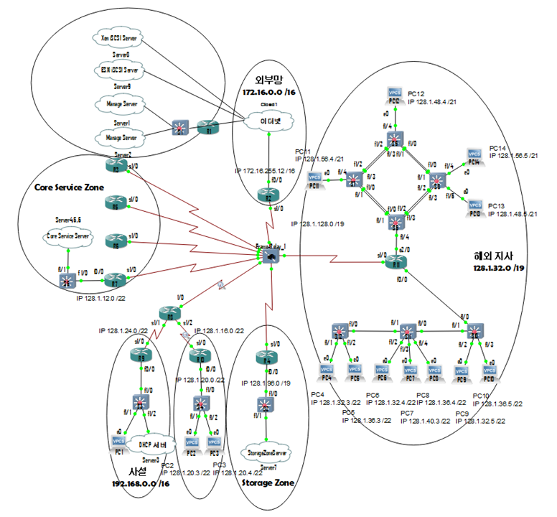

Oh…
네트워크부터
자세히 볼까요?

Slide 7
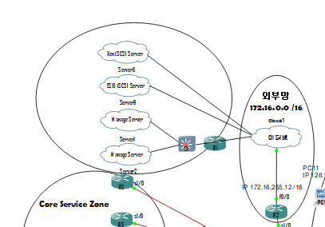
1. 브릿지 구역
세부 사항
- 본사, 해외지사, 외부망 모두 브릿지 연결을 통해 인터넷 통신

Slide 8
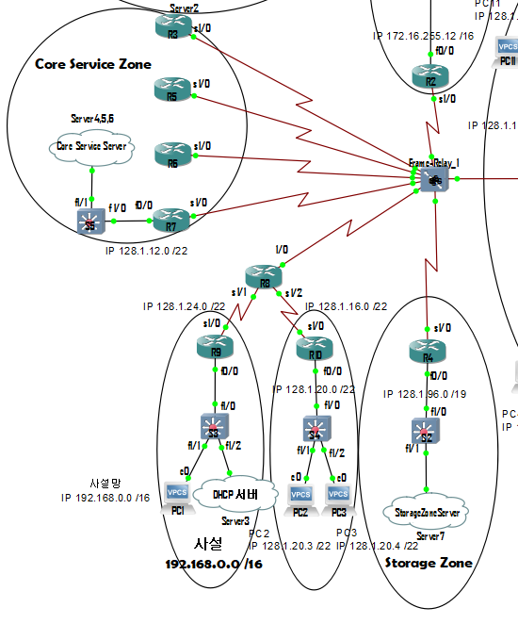
2. 본사 네트워크
본사 네트워크는 128.1.0.0 /19 주소 대역 사용, 슈퍼넷 사용하여 내부 라우팅 수행 - Frame-Relay MutiPoint 설정으로 6대의 L3 라우터간 로드 밸런싱 구성

Slide 9
본사(L3)구역 상세 네트워크 구성도
기술 | 내용
Frame-Relay | 본사 구역 내 R9, R10 제외한 라우터들을 Muti-Point 설정으로 연결하여 회선 비용 절감 및 다중 경로 활용(로드 밸런싱)
NAT(PAT) | 외부에서의 접근을 차단하고 내부에서는 외부 통신. 공인 IP 주소 절약
PPP(CHAP) | 두 장비간 연결하는 상대 장비의 신원 확인. 해당 장비에 접속하여 설정 변경같은 장비 관리할 수 있는 권한 부여

Slide 10
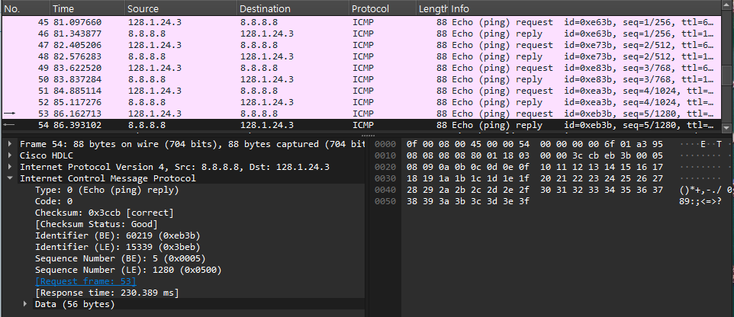
기술 구현
위치 | 본사 | 기술 | NAT(PAT)
설명 :PAT 설정한 R9(라우터)에 실제 사설망에서 외부로 나갈 때 변환된 공인 IP 주소 및 포트 확인
설명 : 와이어샤크 확인
NAT(PAT)

Slide 11
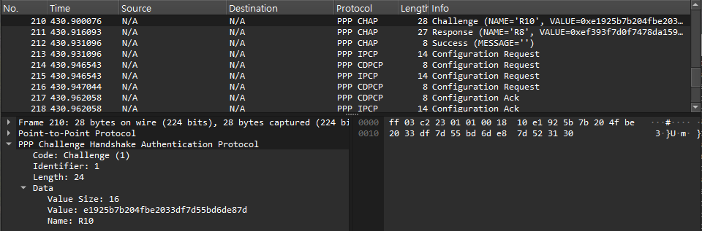
기술 구현
위치 | 본사 | 기술 | NAT(PAT)
설명 : 와이어샤크 확인
CAHP

Slide 12
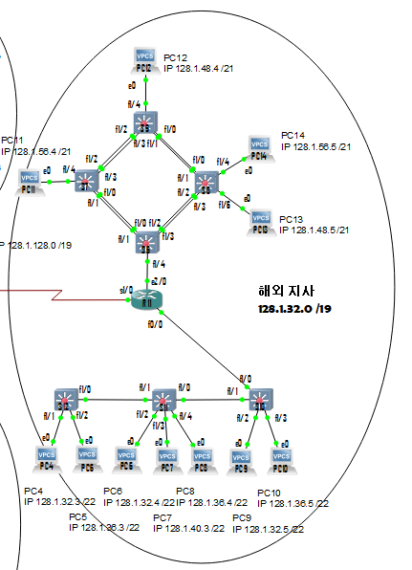
3. 지사 네트워크
스위치간 이중화 및 로드 밸런싱 구성 (PVST+) 및 다중 VLAN 구성

Slide 13
지사(L2)구역 상세 네트워크 구성도
기술 | 내용
VTP | Server 모드 설정하여 Client 모드의 스위치 정보 동기화, Transparent 모드 설정하여 독립적인 VLAN 30 구성
InterVLAN | VLAN 10 ~ 50 분리 구성 / R11 라우터의 서브인터페이스를 통한 InterVLAN 라우팅 구성
PVST+ | VLAN 40, 50 에 대해 루트브릿지 설정 (SW7, 8 루트브릿지 역할 수행)

Slide 14
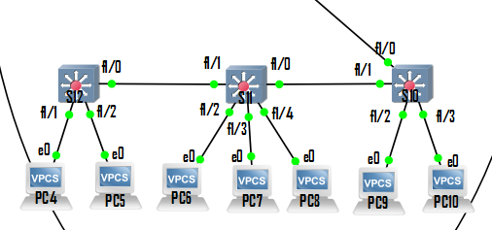
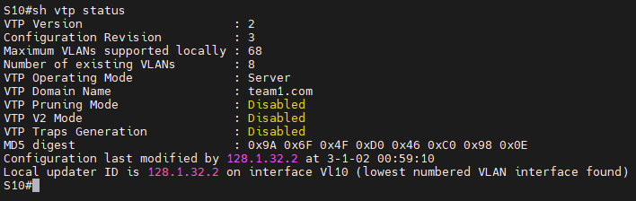
기술 구현
위치 | 본사 | 기술 | NAT(PAT)
VTP Server 모드 동작 확인
VTP

Slide 15
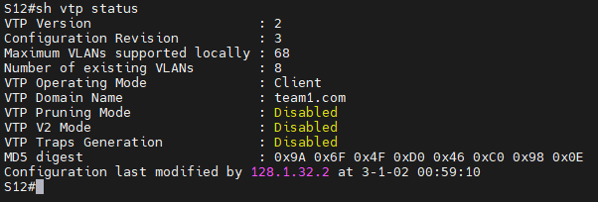
기술 구현
위치 | 본사 | 기술 | NAT(PAT)
Client 모드 - Server인 S10 스위치의 정보를 동기화하여 Revision 값 같음.
VTP

Slide 16
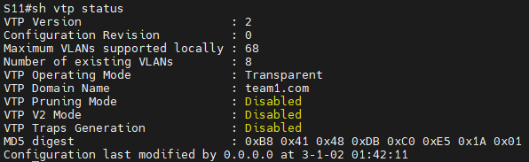
기술 구현
위치 | 본사 | 기술 | NAT(PAT)
Transparent 모드 - Revision 값 0 확인
VTP

Slide 17
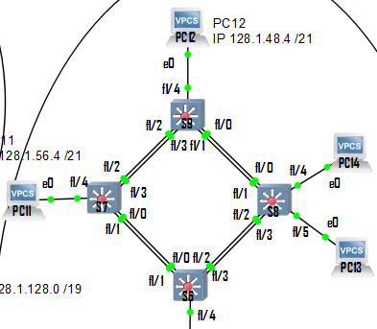
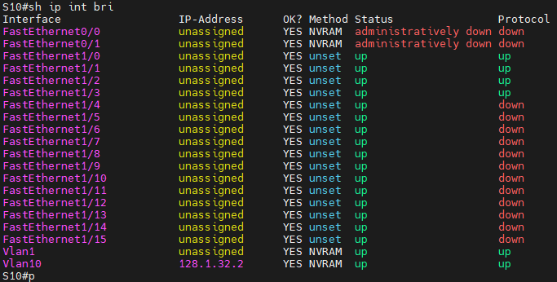
VLAN
PVST+
기술 구현
위치 | 본사 | 기술 | NAT(PAT)
S10 스위치 VLAN 10, IP 정보

Slide 18
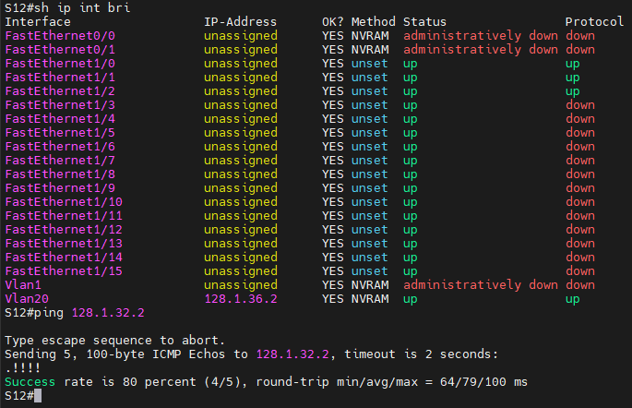
VLAN
PVST+
기술 구현
위치 | 본사 | 기술 | NAT(PAT)
S12 스위치 VLAN 20, IP 정보 VLAN 20 인 S12 스위치에서 VLAN 10 인 S10 스위치로 ping 통신

Slide 19
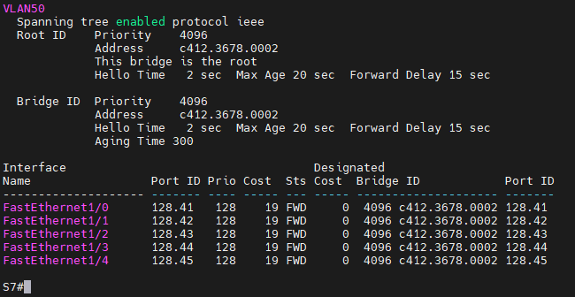
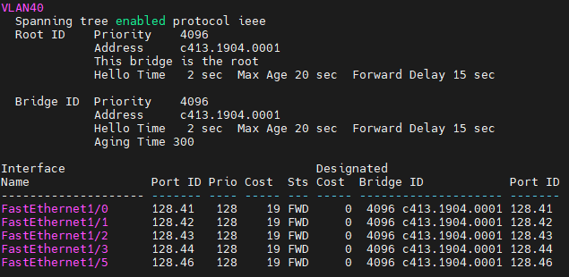
VLAN
PVST+
기술 구현
위치 | 본사 | 기술 |  | NAT(PAT)
-> S7 : VLAN 50 Root Bridge 선출 |  |  | -> S8 : VLAN 40 Root Bridge 선출

Slide 20
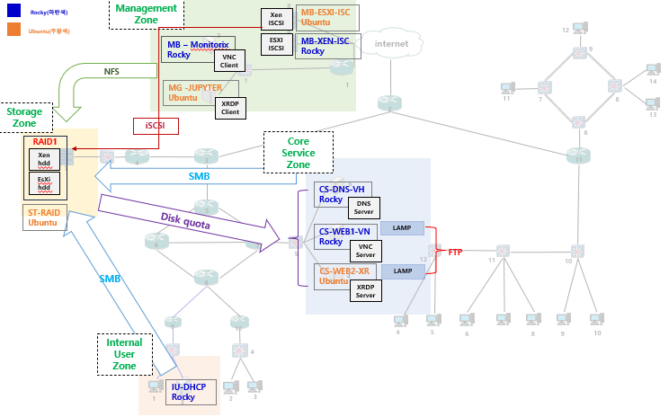

Slide 21
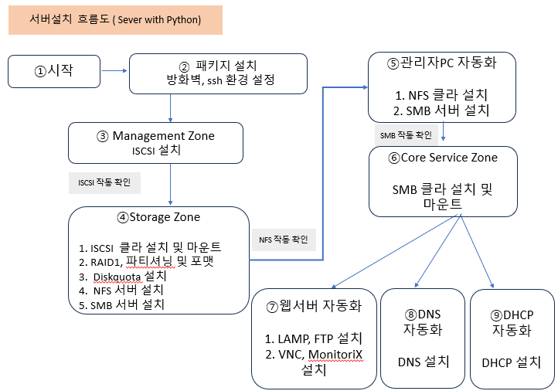

Slide 22








★ 스토리지 서버 ★

Slide 23
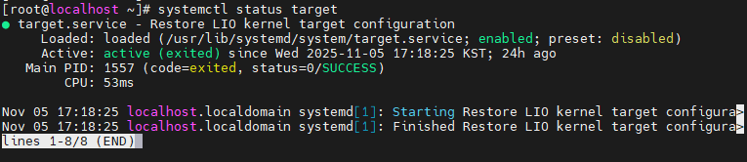
기술 구현
위치 | 본사 | 기술 | NAT(PAT)
target 동작
iSCSI 서버

Slide 24
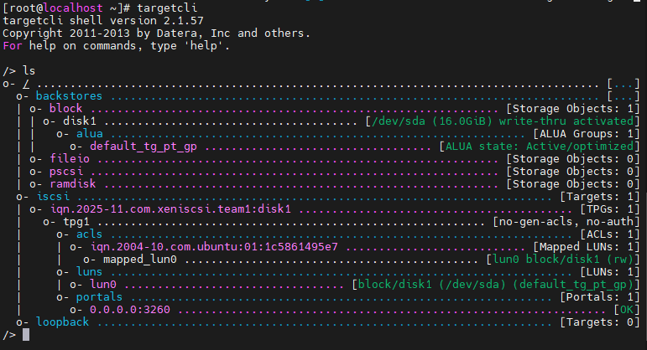
기술 구현
위치 | 본사 | 기술 | NAT(PAT)
targetcli iscsi 설정 (하단 사진 : iqn.2004-10.com.ubuntu:01:1c5861495e7 로 변경 확인
iSCSI 서버

Slide 25
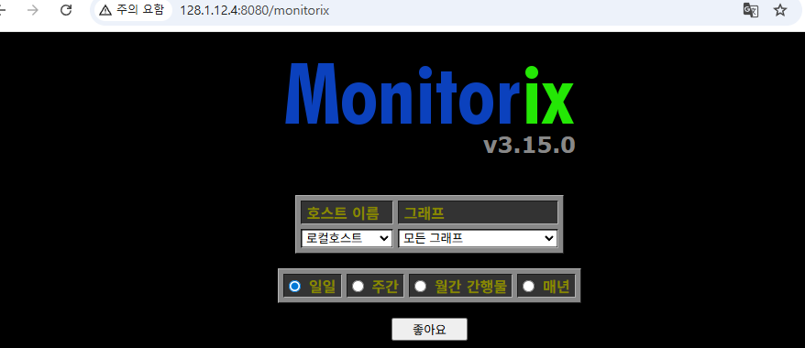
기술 구현
위치 | 본사 | 기술 | NAT(PAT)
Monitorix 동작

Slide 26
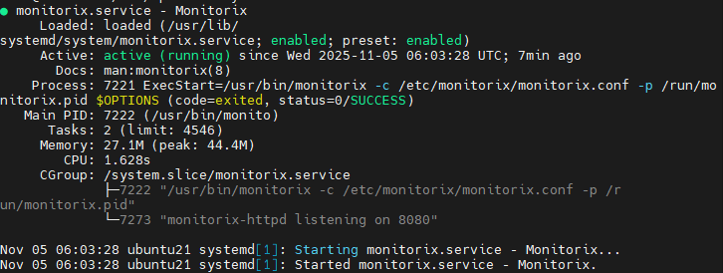
기술 구현
위치 | 본사 | 기술 | NAT(PAT)
Monitorix 접속 확인 128.1.12.4:8080/Monitorix

Slide 27
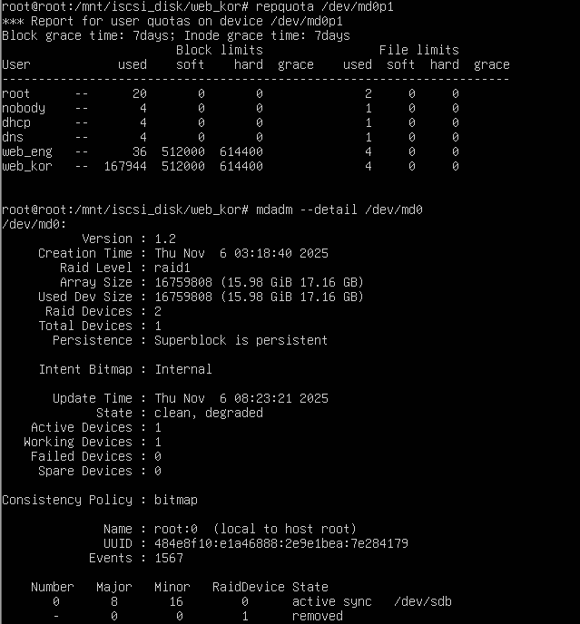
스토리지
(iscsi, raid1,nfs, smb, disk quota)
기술 구현
위치 | 본사 | 기술 | NAT(PAT)
Iscsi, RAID1 설정

Slide 28
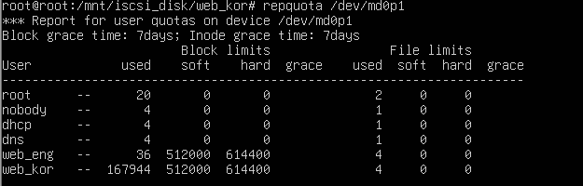
스토리지
(iscsi, raid1,nfs, smb, disk quota)
기술 구현
위치 | 본사 | 기술 | NAT(PAT)
Disk quota 설정

Slide 29
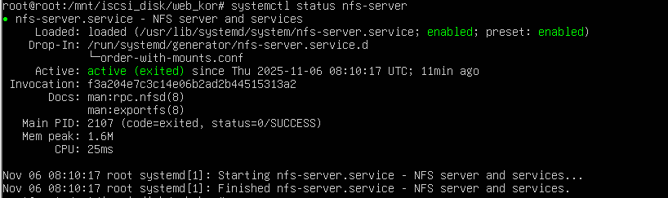
스토리지
(iscsi, raid1,nfs, smb, disk quota)
기술 구현
위치 | 본사 | 기술 | NAT(PAT)
NFS 동작 및 설정

Slide 30
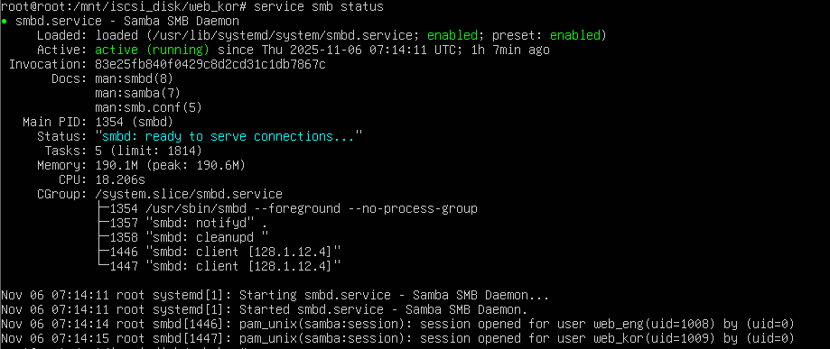
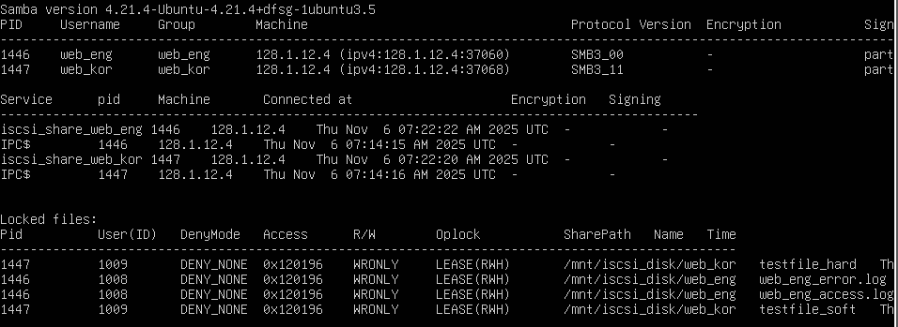
스토리지
(iscsi, raid1,nfs, smb, disk quota)
기술 구현
위치 | 본사 | 기술 |  | NAT(PAT)
-> SMB 동작 및 설정 |  |  | -> SMB를 통한 Web Storage 공유

Slide 31



★ 코어 서비스★

Slide 32
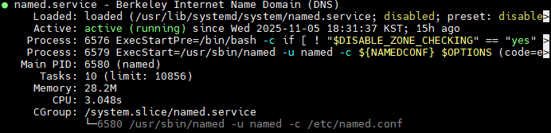
DNS 서버
기술 구현
위치 | 본사 | 기술 | NAT(PAT)
DNS 동작 확인

Slide 33
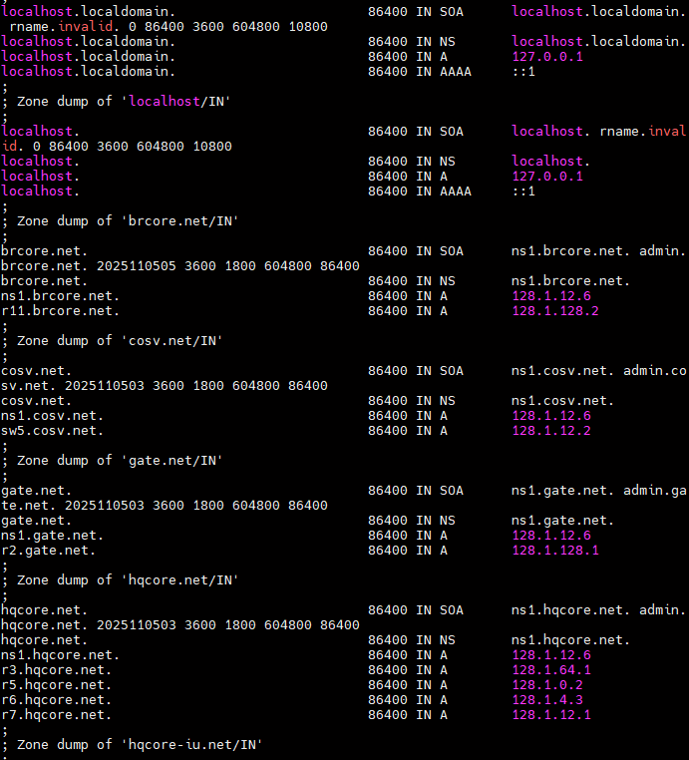
DNS 서버
기술 구현
위치 | 본사 | 기술 | NAT(PAT)
등록된 모든 도메인에 대한 레코드 정보(SOA, NS)

Slide 34
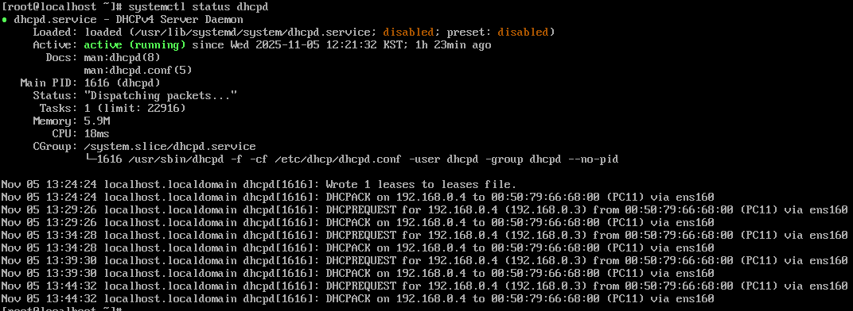
DHCP 서버
기술 구현
위치 | 본사 | 기술 | NAT(PAT)
DHCP 동작 확인

Slide 35
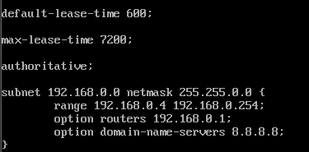
DHCP 서버
기술 구현
위치 | 본사 | 기술 | NAT(PAT)
DHCP 설정 파일 (/etc/dhcp/dhcpd.conf) 설정 추가

Slide 36

DHCP 서버
기술 구현
위치 | 본사 | 기술 | NAT(PAT)
공유 받을 파일 /mnt/dhcp 생성, 사용자 계정 생성 및 비밀번호 설정, 마운트 설정

Slide 37
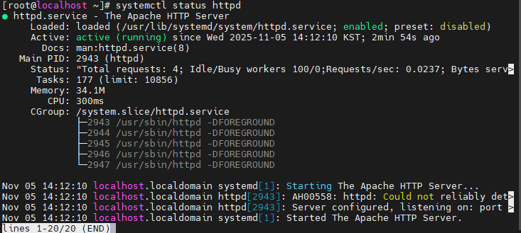

WEB 서버
(KR, EN)
기술 구현
위치 | 본사 | 기술 | NAT(PAT)
웹브라우저 접속확인 http://128.1.12.5 / apache2 실행확인

Slide 38
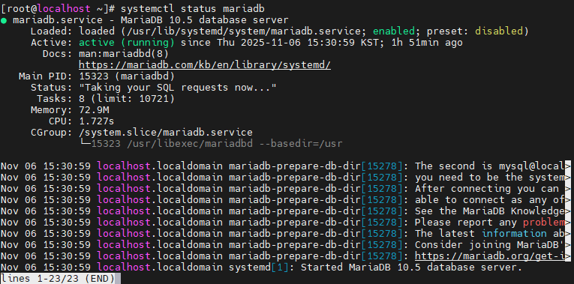
WEB 서버
(KR, EN)
기술 구현
위치 | 본사 | 기술 | NAT(PAT)
MariaDB 실행 확인

Slide 39
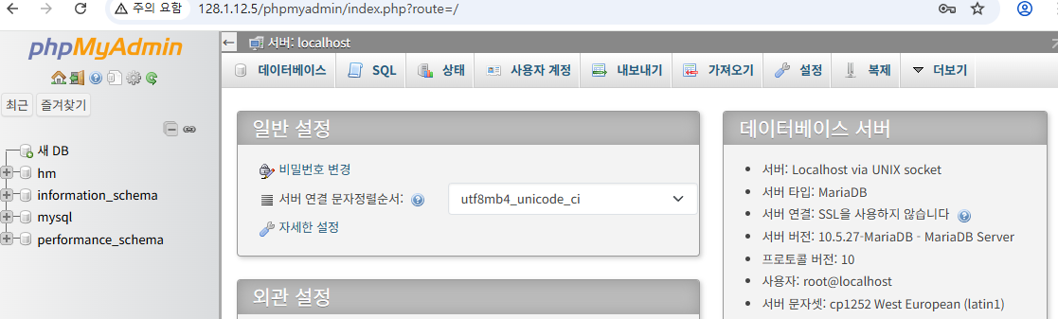
WEB 서버
(KR, EN)
기술 구현
위치 | 본사 | 기술 | NAT(PAT)
phpmyadmin 화면

Slide 40


★ 자동화 스크립트★

Slide 41
자동화 스크립트 주요 기능
네트워크 관리 자동화
유희영 님이
서비스 연결 자동화
다 만듬
서비스 설치 자동화
초연결! 초지능!
초융합!

Slide 42
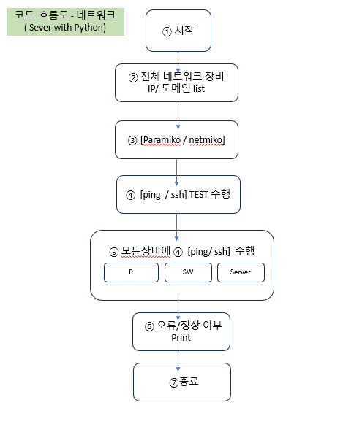

…

Slide 43
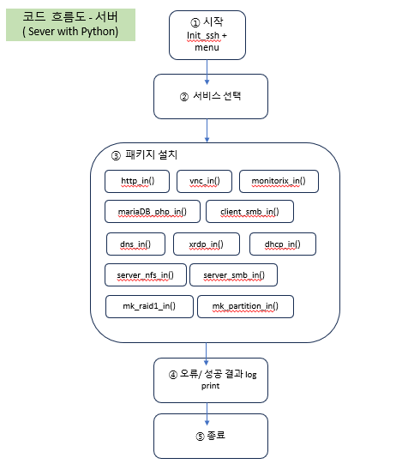

…

Slide 44

충격적인
테스트 결과…

Slide 45
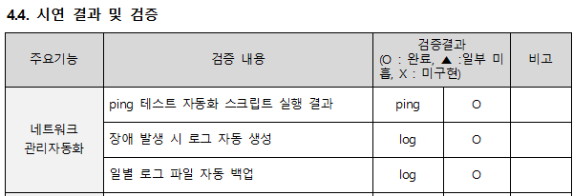

Slide 47
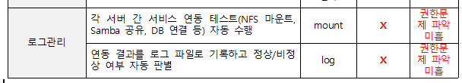

Slide 48
서비스 | 주요 분석 로그 데이터 | 분석 정책 및 목적
SSH | 접속 시도 IP, 접속 날짜/시간, 로그인 성공/실패 여부 | (보안 강화) 단일 IP에서 1분 이내 5회 이상 로그인 실패 시, 무차별 대입 공격(Brute-Force Attack)으로 간주하고 '점검 대상'으로 분류하여 관리자에게 통보
FTP | 실제 사용자 계정(real user), 전송 일시, 파일 크기, 전송 방향(업로드/다운로드) | (정보 유출 방지) 실제 사용자 계정으로 업무 외 시간(예: 20:00~08:00)에 서버에서 1GB 이상의 대용량 파일을 다운로드할 경우, 비인가 정보 유출 시도로 판단하고 '점검 대상'으로 분류
SAMBA | 접속 사용자 ID, 접속 IP, 접속 날짜/시간 | (감사 추적) 내부 사용자의 파일서버 접속 기록을 자동으로 아카이빙하여, 수동으로 관리하던 '접속기록대장'을 대체하고 감사 추적성을 확보
NFS | 접속 IP, 접속 날짜/시간, 권한 변경 내역 | (감사 추적) 내부 시스템 간의 NFS 마운트 기록 및 권한 변경 이력을 자동으로 아카이빙하여, '접속기록대장' 및 '권한변경대장'을 대체하고 관리 효율성을 증대

Slide 49
구분 | 구현 목표 | 지표 기준 | 정량화 기준 |  |  | 예상 달성도 | 완료 달성도
네트워크 | 본사 ↔ 지사 | ping 명령으로 상대 IP가 응답 여부 확인 | ping 응답시간 | 1000ms ↓ | 100% | 100% | 100%
 |  |  |  | 1300ms ↓ | 70%
 |  |  |  | 1500ms ↓ | 40%
 |  |  |  | 1500ms ↑ | 0%
 | VLAN 나누기 (VTP + inter VLAN) | - VLAN 끼리 ping으로 통신가능여부 확인(TP에서 생성한 vlan제외) - transparent에서 생성한 vlan이 외부와 통신이 안되는지 확인 | ping | 통신 | 50% | 100% | 100%
 |  |  |  | 불가 | 0%
 |  |  | TP-ping | 통신 | 50%
 |  |  |  | 불가 | 0%
 | 로드밸런싱 | 두 경로(라우터)가 있을 때, 한쪽 케이블 빼도 통신 유지되는지 보기 | ping 손실률 | 0회 손실 | 100% | 100% | 100%
 |  |  |  | 1~2회 손실 | 80%
 |  |  |  | 3회↑손실 | 0%
 | PVST 확인 | 스위치에서 show spanning-tree 명령으로 루프 유무 확인 | 루프감지 | 0 회 | 100% | 100% | 100%
 |  |  |  | 1회 ↑ | 0%
 | PAT 확인 | 내부 IP가 외부로 나갈 때 주소 변환 정상 동작 여부 ping 확인 | 외부 사이트 접속 | 성공 | 100% | 100% | 100%
 |  |  |  | 실패 | 0%
 | ISCSI | 타 스토리지 서버와의 연결 상태 및 접근 여부 확인 | iscsiadm으로 세션 확인 | 확인 | 100% | 100% | 100%
 |  |  |  | 확인불가 | 0%
 | RAID | 디스크 묶음 상태 및 복구 가능 여부 점검 (mdadm --detail 모든 디스크 정상) | mdadm --detail 디스크 확인 | ALL -정상 | 100% | 100% | 100%
 |  |  |  | 결함 1건 | 80%
 |  |  |  | 결함 2건↑ | 0%
서버 | DHCP | - PC가 IP를 자동으로 받을 수 있도록 설정 - 제외pool등록된 IP 미할당 확인 | IP 자동 할당 | 자동 할당 | 50% | 100% | 100%
 |  |  |  | 미할당 | 0%
 |  |  | 제외 IP 발견 | 미발견 | 50%
 |  |  |  | 발견 | 0%
 | DNS 서버 | nslookup www.google.com 명령 시 IP가 정상 표시되는지 확인 | 화면에 IP표시 | 표시 | 100% | 100% | 100%
 |  |  |  | 미표시 | 0%
 | 웹서버 (Apache) | 브라우저에 서버 IP 입력 시 페이지 표시 | 페이지 로드 성공통과 | 웹페이지 확인 | 100% | 100% | 100%
 |  |  |  | 웹페이지 확인 불가 | 0%
 | 파일공유(FTP/NFS/Samba) | 클라이언트PC에서 공유폴더 접속해 파일 읽기/쓰기 확인 | 파일탐색기FTP접속/로그인 | 접속 | 50% | 100% | 100%
 |  |  |  | 실패 | 0%
 |  |  | 파일 공유 가능 | 공유 | 100%
 |  |  |  | 공유 불가 | 0%
 | 원격접속(VNC/XRDP) | 관리PC에서 서버 데스크탑 원격 접속 확인 | 원격 접속 | 접속 | 100% | 100% | 0%
 |  |  |  | 접속 불가 | 0%
자동화 | 스크립트로 설치 자동화 | 스크립트 실행 시 오류 없이 패키지 자동 설치 확인 | 오류건수 | 0회 | 100% | 100% | 80%
 |  |  |  | 3회↓ | 80%
 |  |  |  | 5회↑ | 0%
 | 서비스 자동시작 | 서버 재부팅 후 서비스가 자동 실행되는지 확인 | 서비스 자동시작 | 자동 실행 | 100% | 100% | 0%
 |  |  |  | 미실행 | 0%
로그 분석 | SAMBA-접근권한 관리 | - /root/log 디렉토리에서 통합관리 - log디렉토리내 samba_pm log파일 생성 확인 | 로그 누락률 | 로그누락 발견 | 100% | 100% | 0%
 |  |  |  | 로그 누락 미발견 | 0%
 | SAMBA -접속기록 관리 | - /root/log 디렉토리에서 통합관리 - log디렉토리내 samba_acc log파일 생성 확인 | 로그 누락률 | 로그누락 발견 | 100% | 100% | 0%
 |  |  |  | 로그 누락 미발견 | 0%
 | NFS- 접속기록 관리 | - /root/log 디렉토리에서 통합관리 - log디렉토리내 nfs log파일 생성 확인 | 로그 누락률 | 로그누락 발견 | 100% | 100% | 0%
 |  |  |  | 로그 누락 미발견 | 0%
 | ssh- 유효하지않은 접근 관리 | - /root/log 디렉토리에서 통합관리 - log디렉토리내 ssh log파일 생성 확인 | 로그 누락률 | 로그누락 발견 | 100% | 100% | 0%
 |  |  |  | 로그 누락 미발견 | 0%
 | FTP- 내부 기밀 유출 및 | - /root/log 디렉토리에서 통합관리 | 로그 누락률 | 로그누락 발견 | 100% | 100% | 0%
 |  |  |  | 로그 누락 미발견 | 0%
그래도 네트워크 구축은 100퍼센트 다 함
엣헴…

Slide 50

6.2. 보완 및 개선 필요사항
- 네트워크 안정성 강화
1) VTP 설정 재검토 필요
Transparent 모드로 설정된 스위치(ESW1 추정)에서 발생한 VLAN 정보 전달 오류는 VTP Pruning 기능에서 기인함
VTP 서버에 해당 VLAN 정보가 없어 다른 스위치로 전파되지 않는 문제를 해결하기 위해, VTP 설정 및 Pruning 옵션을 재검토하고 전체 네트워크의 VLAN 정보가 일관성 있게 동기화되도록 수정 요함
2) SSH 타임아웃 최적화
SSH 접속 시 타임아웃을 60초로 설정하였는데, 이는 네트워크 불안정과 맞물려 원격 작업의 효율성을 크게 저하시키는 원인이 됨. 안정적인 원격 관리를 위해 ip ssh time-out 값을 300초 이상으로 충분히 늘려 예상치 못한 연결 끊김 현상을 최소화 하여야 함.
- 서버 접근성 및 호환성 확보
1)원격 데스크톱 접속 오류 해결이 요구됨
관리 PC에서 VNC 및 XRDP를 이용한 웹 서버 원격 접속 실패는 아직 원인을 알수는 없으나 여러 환경적인요인에 기인했을것이라 추정. 각 서버의 GUI 환경 설정과 방화벽 해제되어있는지 여부를 면밀히 검토하고, VNC/XRDP 서비스 설정을 표준화하여 접속 호환성 및 안정성을 확보하여야 함.
- 자동화 스크립트 신뢰성 향상
1) 네트워크 오류 대응 로직 추가
원격 SSH 연결을 기반으로 하는 자동화 스크립트가 네트워크 불안정으로 인해 중단되는 문제를 해결할 필요가있음. 스크립트 실행 중 연결이 끊겼을 때 자동으로 재시도하는 로직을 추가하고, 특정 단계에서 실패할 경우 해당 부분부터 이어서 실행할 수 있는 기능을 구현하여 스크립트의 안정성과 완성도를 향후 보완하여야 할 필요가 있음
- 로그 분석 시스템 권한 문제 해결
1) NFS/SMB 접근 권한 재설계: 스토리지 서버에 취합된 로그를 관리 PC에서 접근하지 못한 것은 NFS 서버의 권한 설정 오류 및 서버-클라이언트 간 UID/GID 불일치 문제일 가능성이 높습니다. 관리 PC에 명확한 읽기/쓰기 권한을 부여하도록 NFS 설정을 수정하고, 사용자 계정의 UID/GID를 통일하여 원활한 로그 접근 및 관리가 이루어지도록 개선해야 합니다.
6.3. 종합 결론
무역회사의 본사와 해외지사 간 원활한 통신을 목표로, Frame Relay, PVST+, VLAN 등 핵심 네트워크 기술을 성공적으로 적용하여 안정적인 통신 기반을 구축하였습니다.
또한, iSCSI를 활용한 스토리지 구축, LAMP 환경의 웹 서버 및 DNS, DHCP 등 필수 서버 인프라를 설계대로 구현 완료하였습니다.
특히, Python 스크립트를 통한 네트워크 및 서버 관리 자동화를 시도하여 운영 효율성 증대의 가능성을 확인하였습니다.
프로젝트 수행 과정에서 VTP 설정 오류, 짧은 SSH 타임아웃으로 인한 연결 불안정, 원격 데스크톱 접속 실패 등의 문제점이 발견되었습니다. 향후 네트워크 안정성 확보와 원격 관리 효율성 증대를 위해 반드시 개선할 예정입니다.
자동화 스크립트는 네트워크 불안정으로 인해 실행이 중단되는 문제가 발생했으며, 로그 관리 시스템은 NFS 권한 설정 미흡으로 데이터 접근에 실패하는 한계를 보였습니다.
결론적으로, 1차 프로젝트는 핵심 네트워크 및 서버 인프라 구축이라는 목표를 성공적으로 달성했으나, 안정성, 접근성, 자동화 완성도 측면에서는 보완이 필요한 것으로 평가됩니다. 향후 과제는 발견된 문제점들을 해결하여 시스템의 안정성을 극대화하고, 자동화 스크립트의 신뢰도를 높이는 동시에 테스트 코드를 제작/활용하여 보다 완성도 높고 효율성 높은 IT 인프라 구축을 위해 노력하겠습니다.
수고많으셨습니다.!!!!!
제발 그만해222…
종합 의견은
팀장님이 잘 설명해주실 겁니다 ㅎㅎ
NO
Oh

Slide 51
★ QnA ★
(공격적인 질문 무서워요..ㅠㅠ)

Slide 52
감사합니다!!
좋은 하루 보내세요~!
함께해서 즐거웠고
다음에도 다시 ㅁ
♥ 팀원분들 고생 많으셨습니다. 짱짱맨 ♥

